Slide 1
第1章４節
ヤマト政権の形成
(教科書p.20～21)

Slide 2
  古墳の大きさや分布から何がわかるだろうか。
主題の問い
Notes:
＊ここは解説なし

Slide 3
古墳時代の特徴
●古墳時代
…3～7世紀，大きな墳丘を持つ墓が築かれる
・３世紀中頃，墳丘墓より大きな前方後円墳が，
複数のクニの王を従える大王の墓として大和盆地に
つくられる
→地方にも大王の墓にならった古墳が有力者の墓
としてつくられる
Notes:
＜留意点＞
・複数のクニの王を従える大王が出現する背景を把握する。
・大王の墓として前方後円墳が築造される意義を考察する。

Slide 4

古墳時代の特徴
●古墳時代
・古墳には，墳丘上に並べる埴輪，石室，副葬品など
に共通点がある
←ヤマト政権の大王を中心とした
政治的な連合体の形成
・各地の王は，地域の人々や土地を支配する有力な
豪族となる
  大きい古墳が多くみられるのはどの地域でしょう。
Notes:
＜留意点＞
・各地に築造された古墳は，大和盆地に築造された古墳と，埴輪や副葬品などにおいて共通性を持っていることを考察する。
・次の２枚のスライドを参照し，問いに答える。
「②おもな古墳の分布」「③古墳の大きさ」

Slide 5
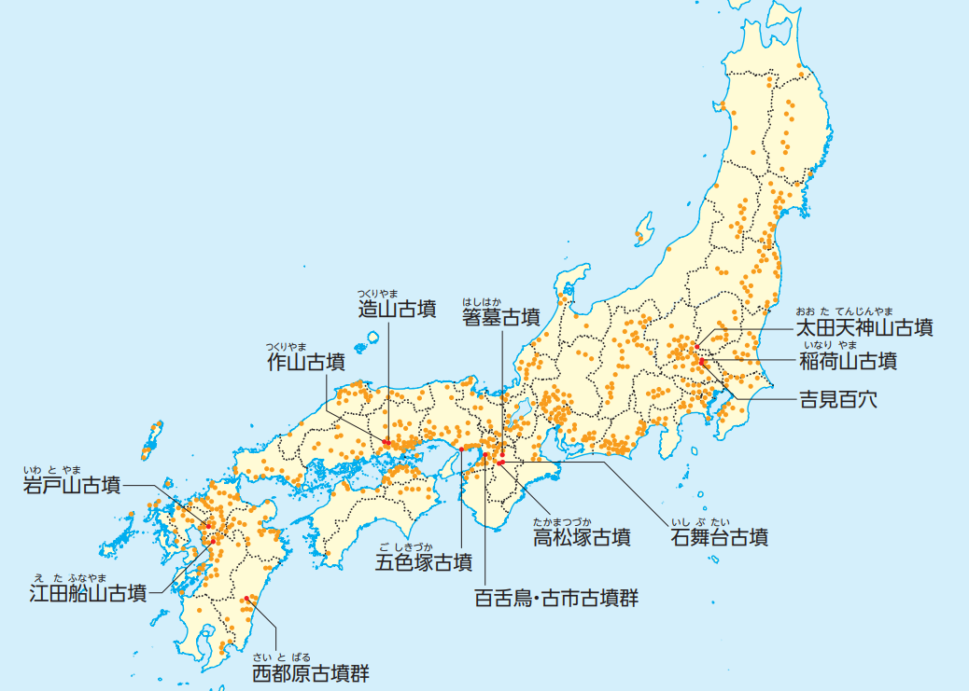
【おもな古墳の分布】
Notes:
＜留意点＞
・各地に古墳が分布していることから，列島社会の構造を考察する。

Slide 6
【古墳の大きさ】
順位 | 古墳名 | 墳丘の全長
１ | 大仙陵古墳 | 486ｍ
２ | 誉田御廟山古墳 | 425ｍ
３ | 石津ヶ丘古墳 | 365ｍ
４ | 造山古墳 | 350ｍ
５ | 河内大塚山古墳 | 335ｍ
６ | 五条野丸山古墳 | 310ｍ
７ | ニサンザイ古墳 | 300ｍ以上
８ | 渋谷向山古墳 | 300ｍ
９ | 仲津山古墳 | 290ｍ
10 | 作山古墳 | 286ｍ
（大阪）
（大阪）
（大阪）
（岡山）
（大阪）
（奈良）
（大阪）
（奈良）
（大阪）
（岡山）
Notes:
＜留意点＞
・資料から，規模の大きな古墳が築造された地域を読み取る。
表中，大阪とある古墳は，すべて百舌鳥・古市古墳群に含まれるものである。
このことを生徒に提示し，地図中から読み取らせるのもよい。

Slide 7

  大きい古墳が多くみられるのはどの地域でしょう。
  奈良、大阪に集中しており、ヤマト政権の中心地であったことが分かる。
Notes:
＊ここは解説なし

Slide 8
古墳時代の特徴
●古墳時代前期(３世紀後半～４世紀)
・副葬品…三角縁神獣鏡など，祭祀的なものが多い
→ヤマト政権の秩序を支える世界観が祭祀により共有
Notes:
＜留意点＞
・古墳時代前期の副葬品には，祭祀的なものが多い点から，埋葬されている王の性格を考察する。

Slide 9
巨大古墳の形成
●古墳時代中期(５世紀)
・大仙陵古墳を含む百舌鳥・古市古墳群など，巨大な
古墳がつくられる →ヤマト政権の権力が高まる
←地方にも大きな前方後円墳に葬られる有力な豪族
がいる
…岡山県造山古墳，群馬県太田天神山古墳など
Notes:
＜留意点＞
・地方においても規模の大きな古墳が築造されていることの背景を考察する。

Slide 10
巨大古墳の形成
●古墳時代中期(５世紀)
・鉄製の武器・武具が副葬品として多量に副葬
＝軍事力が権力の基盤として重要視
・大王や地方の豪族
…鉄素材や技術を求めて朝鮮半島と関係を結ぶ
→馬具，金属製の装身具など，新しい風習や文化を
取り入れる
Notes:
＜留意点＞
・古墳時代中期の副葬品には，武器や武具が多いことから，埋葬されている王の性格を考察する。
・朝鮮半島と関係を結ぶなかで，鉄の素材や様々な文化を取り入れていることを理解する。

Slide 11
巨大古墳の形成
●古墳時代後期(６世紀)
・中国や朝鮮半島で普及していた横穴式石室が導入
→家族を同じ石室に繰り返し埋葬可能
・地方の農民，手工業に携わる人々も，古墳をつくる
→古墳が多数密集する群集墳が各地に現れる
・大型の古墳では，形象埴輪がさかんに立てられる
Notes:
＜留意点＞
・横穴式石室により，一族という概念が強くなることを理解する。
・地方の農民などが，古墳を築造できるようになった背景を考察する。

Slide 12
古墳文化の発展
●古墳時代後期(７世紀～８世紀)
・仏教寺院の建立に力が注がれる
→古墳は小型の方墳や円墳が主流となる
・上円下方墳や八角形墳など，新しい思想を表した
古墳がつくられる
Notes:
＜留意点＞
・古墳時代後期には，仏教寺院が建立される一方，これまで権力の象徴であった古墳の規模が小さくなる，または違った形状が出現することを理解する。
・新たな形状の古墳が築造されるようになった理由を考察する。

Slide 13
  古墳の大きさや分布から何がわかるだろうか。
主題の問い
  大きな古墳をつくるほど，より高い技術と多くの労働力が必要なので，古墳の大きさは葬られている人物の権威や経済力を示していると考えられる。その分布から，どの地域に有力な豪族や大王がいたかを知ることができる。
Notes:
＊ここは解説なし

Slide 14
  古墳や出土品から古墳時代の社会についてどんなことがわかるか，まとめてみよう。
TRY
Notes:
■解答例：石室や埴輪など共通点をもつ古墳が各地につくられていることから，ヤマト政権の大王を中心とした政治的な連合体が形成されていることがわかる。副葬品からは，祭祀を重視した社会から軍事力を重視した社会へと変化していったことがわかる。

